Slide 1
多治見市役所 市民福祉部 高齢福祉課
令和７年度 介護サービス事業所集団指導
（地域密着・総合事業編）

Slide 2
令和６年度 介護報酬改定等の振り返り （経過措置終了分）
１．身体的拘束等の適正化の推進
２．業務継続計画未策定事業所に対する減算の導入
３．高齢者虐待防止の推進
４．「書面掲示」規制の見直し

Slide 3
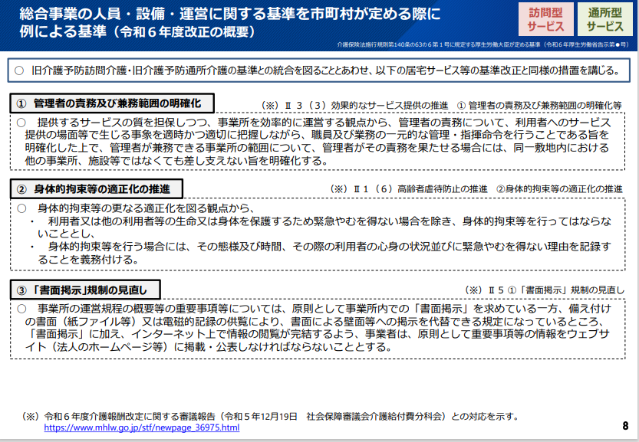
１．身体的拘束等の適正化の推進
画像を貼り付け

Slide 4
１．身体的拘束等の適正化の推進 （事業所で対応が必要な事項）
委員会の開催（※結果について従業者に周知）
指針の整備
研修の実施
※研修の実施については「記録」を残しておいてください

Slide 5
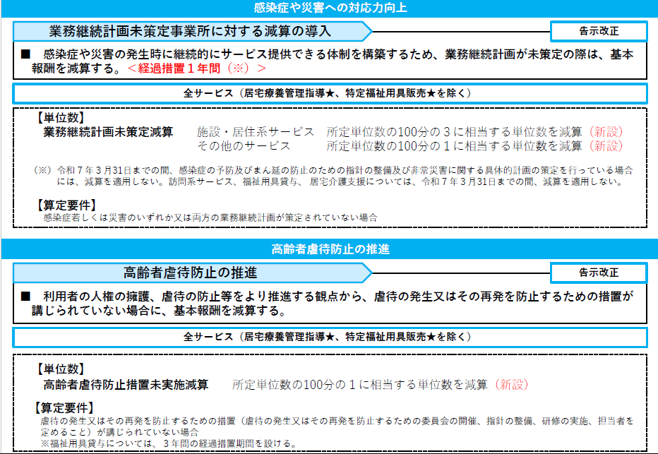
２．業務継続計画未策定事業所に対する減算の導入

Slide 6
２．業務継続計画未策定事業所に対する減算の導入 （事業所で対応が必要な事項）
業務継続計画の策定
⇒①災害対策、②感染対策の２種類の策定が必要
指針の整備
研修の実施
訓練の実施
※研修及び訓練の実施については「記録」を残しておいてください

Slide 7
３．高齢者虐待防止の推進

Slide 8
３．高齢者虐待防止の推進 （事業所で対応が必要な事項）
委員会の開催（※結果について従業者に周知）
指針の整備
研修の実施
専門の担当者を選任
※運営規定に「虐待の防止のための措置に関する事項」を追加（変更届）
※研修の実施については「記録」を残しておいてください

Slide 9
４．「書面掲示」規制の見直し

Slide 10
４．「書面掲示」規制の見直し （事業所で対応が必要な事項）
運営規定の概要等の重要事項等について「書面掲示」に加え、重要事項等の情報をウェブサイト等に掲載、公表
⇒法人ホームページ等又は介護サービス情報公表システムへ掲載

Slide 11
介護サービス事業所への運営指導・監査の基本的な考え
介護サービス事業所は人員、設備及び運営に関する基準等に適合しているか自主点検を行い、介護サービスの質の向上を目指していくことが求められています。
そのなかで、当市は介護サービス事業所において適正な事業の運営がなされているかを確認するために、運営指導及び監査を行っています。
運営指導：事業所を訪問し、書類や事業所内の環境等を確認（県と合同の場合あり）
監 査：人員、設備等法令違反がある場合または、その疑いがある場合に実施

Slide 12
令和６年度 集団指導・運営指導の実績
【集団指導】
合計：102施設（参加：117名）
（居宅、地域包括、地域密着、総合事業）
【運営指導】
合計：23施設
（居宅介護支援、地域密着、総合事業）

Slide 13
令和７年度における運営指導の重点項目
【運営体制】
・人員体制
・BCPの対応状況
・虐待未然防止の取り組み状況
・個人情報の管理状況
・ハラスメント防止の取組状況
【介護サービスの質】
・研修の実施計画及び実施状況
・他職種との連携状況
・身体拘束の廃止に向けた取組状況
【介護サービス費の適正な請求】
・算定要件の確認
・計画書等の作成及び利用者の承諾及び保管状況

Slide 14
運営指導においてよくある指摘事項
１．重要事項説明書の内容における不備
⇒運営規定との整合性
２．運営規定における不備
⇒重要事項説明書との整合性
⇒虐待防止措置に関する事項
⇒変更届の提出
３．勤務体制の確保等における不備
⇒兼務職員の明確化（勤務表）

Slide 15
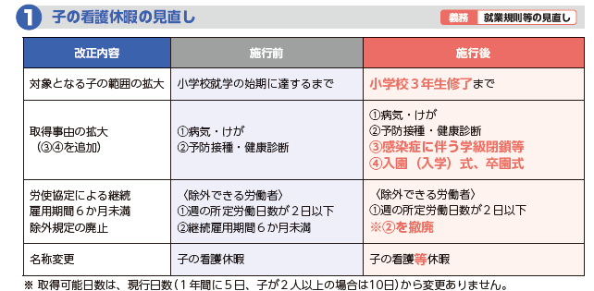
育児・介護休業法の改正について （子の看護休暇の見直し）

Slide 16
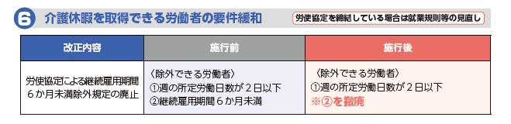
育児・介護休業法の改正について （介護休暇を取得できる労働者の要件緩和）

